Slide 1
实验5：JaCoCo覆盖率测试

Slide 2
JaCoCo基本概念
jacoco支持的各种维度的覆盖率统计：
行覆盖率：度量被测程序的每行代码是否被执行，判断标准行中是否至少有一个指令被执行。
类覆盖率：度量计算class类文件是否被执行。
分支覆盖率：度量if和switch语句的分支覆盖情况，计算一个方法里面的总分支数，确定执行和不执行的分支数量。
方法覆盖率：度量被测程序的方法执行情况，是否执行取决于方法中是否有至少一个指令被执行。
指令覆盖：计数单元是单个java二进制代码指令，指令覆盖率提供了代码是否被执行的信息，度量完全 独立源码格式。
圈复杂度：在（线性）组合中，计算在一个方法里面所有可能路径的最小数目，缺失的复杂度同样表示测试案例没有完全覆盖到这个模块。

Slide 3
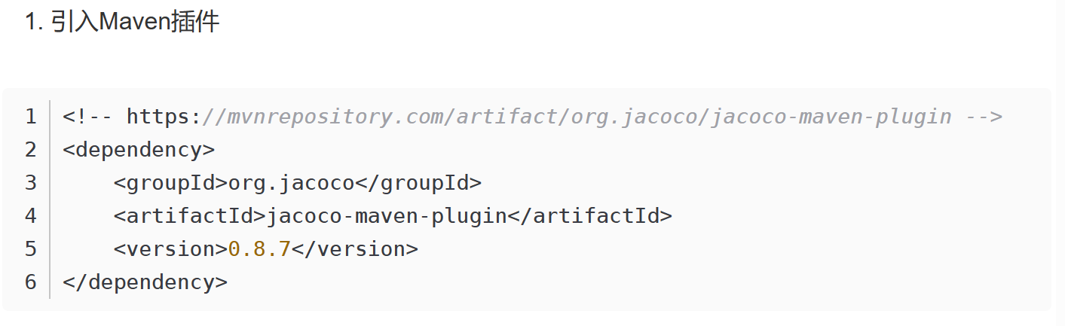
1.Maven设置JaCoCo插件

Slide 4
Maven设置JaCoCo插件
2. 配置该插件的执行标签<executions>
对于运行简单的单元测试，在执行标签中设置的两个目标可以正常工作。最低限度是设置准备代理(prepare-agent)和报告目标(report)，配置如下：
<plugin>
<groupId>org.jacoco</groupId>
<artifactId>jacoco-maven-plugin</artifactId>
<version>0.8.6</version>
<executions>
<execution>
<id>prepare-agent</id>
<goals>
<goal>prepare-agent</goal>
</goals>
</execution>
<execution>
<id>report</id>
<phase>test</phase>
<goals>
<goal>report</goal>
</goals>
</execution>
</executions>
</plugin>

Slide 5
参考教程
(19条消息) Java单元覆盖率工具JaCoCo详细理解和使用(配置+示例)_思维的深度的博客-CSDN博客
maven单测生成覆盖率报告---Jacoco的使用 - Boblim - 博客园 (cnblogs.com)

Slide 6
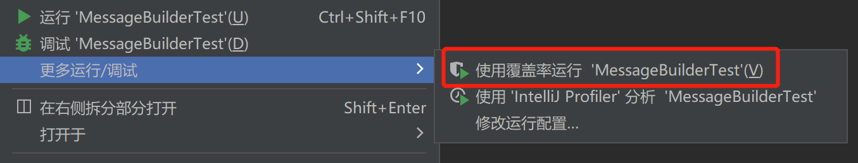
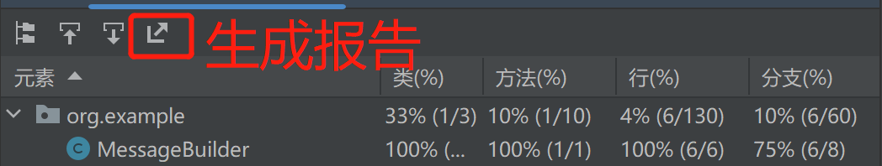
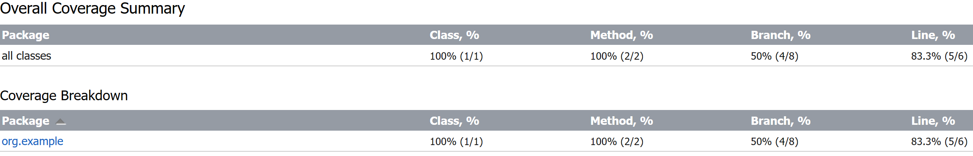
2.使用IDEA自带插件

Slide 7
3.编写测试用例
参考教程：
初学spring三：编写测试用例 (baidu.com)

